Slide 1


Know Your Customer (KYC) 框架
2024
POWERPOINT DESIGN
主讲人：AiPPT
时间：20XX.XX

Slide 2
目录
contents
01
02
03
04
05
前言
需要进行KYC的组织
KYC的主要流程
人工智能语音识别在KYC中的应用
语音检测用于KYC的优势

Slide 3
01
PART
前言
POWERPOINT DESIGN

Slide 4
KYC的重要性
KYC（了解你的客户）是金融机构及其他组织在开户和进行交易时必须遵守的法律要求。
目的是防止洗钱、恐怖融资等非法活动。

Slide 5
02
PART
需要进行KYC的组织
POWERPOINT DESIGN

Slide 6


金融行业的主要要求
01
KYC主要适用于金融行业的组织，包括银行、保险公司、证券交易商等。
02
不同国家的KYC要求可能有所不同。

Slide 7
法律和法规
反洗钱（AML）法律要求金融机构验证客户身份。
不同地区的法规要求，例如欧洲的GDPR和AML5指令，美国的《银行保密法》和《美国爱国者法案》。

Slide 8
03
PART
KYC的主要流程
POWERPOINT DESIGN

Slide 9

客户身份识别程序（CIP）
我们的算法主要针对客户身份识别过程，利用神经网络检测人声是否真实，而非机器合成，防止恶意注册。
收集客户信息，如姓名、出生日期和地址。
验证客户身份，可能包括身份证件验证、面对面验证、地址验证等。

Slide 10
客户尽职调查（CDD）
根据风险级别进行不同程度的尽职调查。
包括简化的尽职调查、基础CDD和增强型尽职调查。

Slide 11


持续或定期监控
对客户进行持续或定期的监控，以发现任何异常活动。
监控级别取决于风险评估和策略。

Slide 12
04
PART
人工智能语音识别在KYC中的应用
POWERPOINT DESIGN

Slide 13
CIP阶段的语音检测
使用语音异常检测模型检测合成声音，鉴别伪造情况。
为重点、长期客户建立语音资料库，进行语音检测。

Slide 14
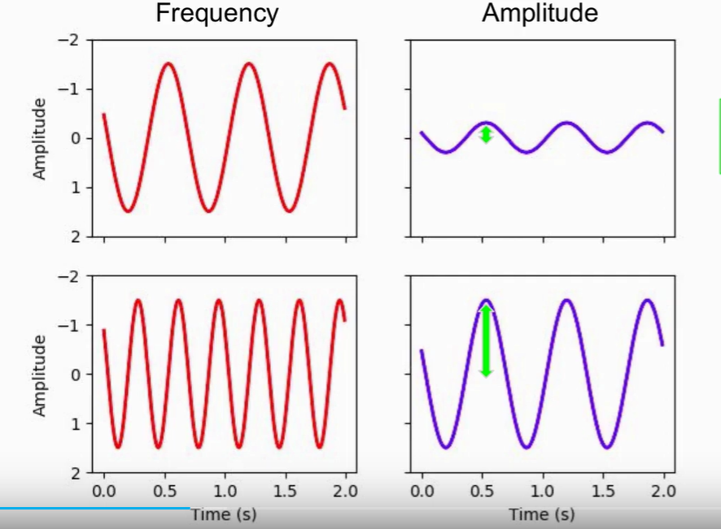
CIP阶段的语音检测
声音数据的转换
声音的时间、频率、振幅等数据与常见的人工智能模型处理不同，难以直接使用现有的机器学习、深度学习进行预测。
声音的波形图也难以直接储存成数字格式。

Slide 15
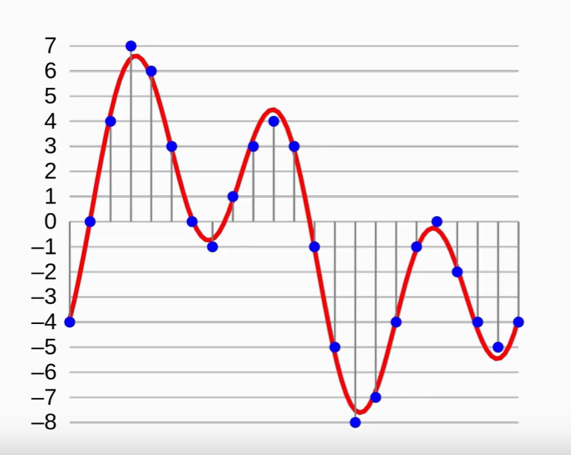
CIP阶段的语音检测
声音数据的转换
数字模拟转换（Analog digital conversion）可以将波形信息转换为数字信息，一般采用均匀时间采样（44100Hz）、限位数振幅（16位 ）进行采样和储存。

Slide 16
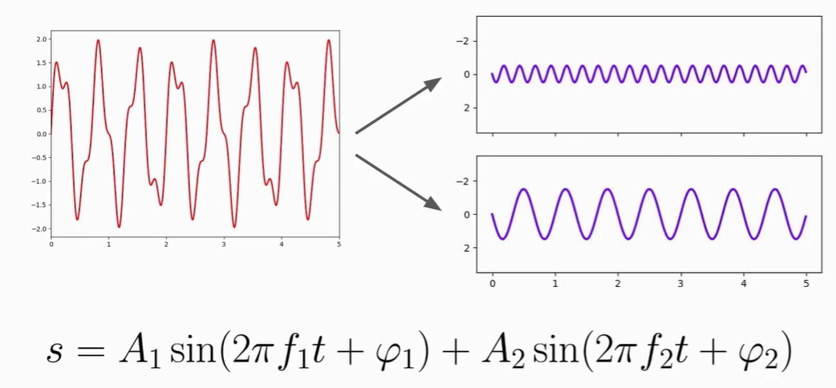
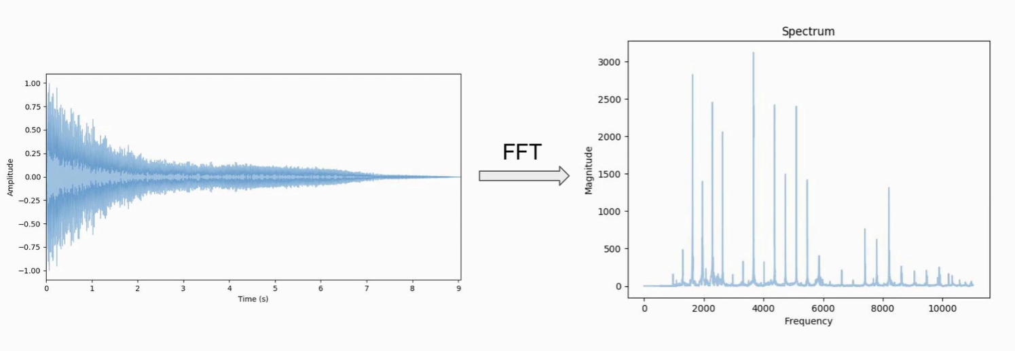
CIP阶段的语音检测
声音数据的转换
利用傅里叶变换（Fourier transform）可以将声音用一系列正弦函数表达。
利用快速傅里叶变换（Fast Fourier Transform Algorithm）可以舍弃时间数据，只表示频率分布。

Slide 17
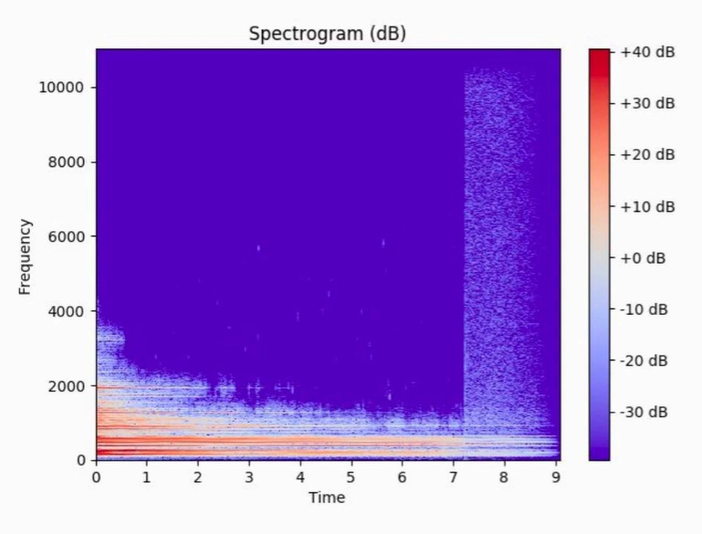
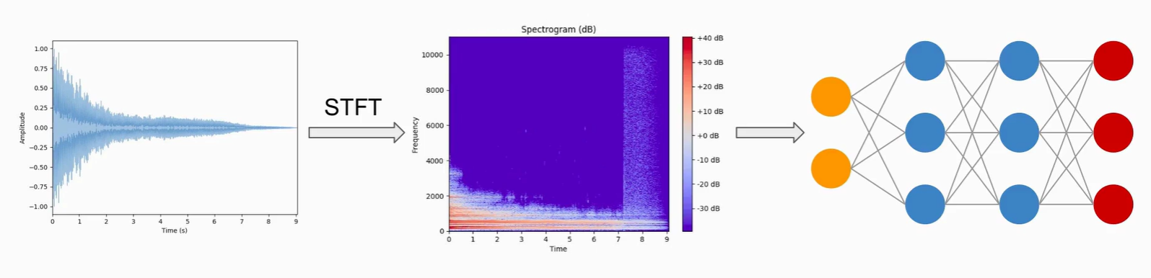
CIP阶段的语音检测
声音数据的转换
短时间傅里叶变换Short Time Fourier Transfo）可以保留短时间的强度信息，并用图像处理的方法进行分析

Slide 18
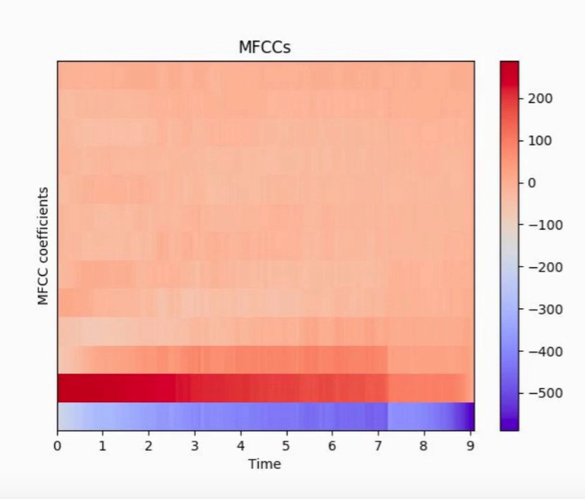
CIP阶段的语音检测
声音数据的转换
梅尔频率倒谱系数（mel-frequency cepstral coefficients）注重于捕捉声音的音色/纹理，以频率为主导，逐帧进行计算。

Slide 19
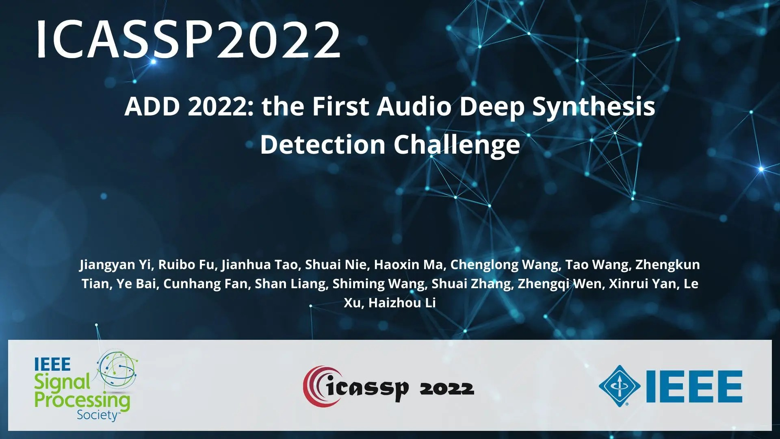
CIP阶段的语音检测
模型验证——数据集
利用ICASSP 2022丨语音深度合成鉴别挑战赛（ADD 2022）的数据进行训练验证。
数据集为一段时间的人声和合成声音，分为train和dev两部分，我们将用train训练模型，并用dev部分进行验证。

Slide 20
CIP阶段的语音检测
模型验证——数据处理
将声音数据转换为每段小于等于30秒（大于30秒的进行剪裁）、特征数为13、样本频率22050的梅尔频率倒谱系数（MFCC）。
并依次按数据和标签做成json格式的字典备用。

Slide 21
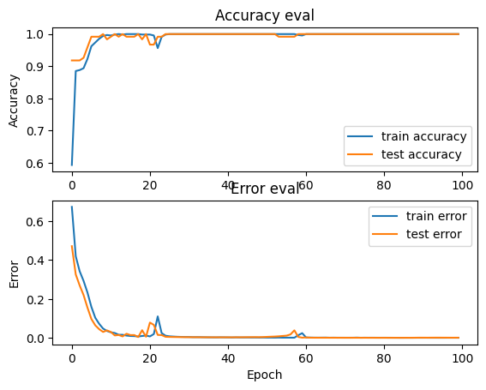
CIP阶段的语音检测
 |  | precision | recall | F1-score | support
Train测试集 | 伪造 | 100% | 100% | 100% | 36
 | 真实 | 100% | 100% | 100% | 7
Dev集 | 伪造 | 100% | 100% | 100% | 782
 | 真实 | 98% | 98% | 98% | 81
模型验证——训练和验证
将一千多段train数据整理成输入形状为130*13，变量分别为128和64的两层LSTM进行训练，训练20轮后基本收敛。
在测试集和dev集中均取得了良好的成果，且特别注重的伪造声音全部识别出，对于判断假客户和黑客攻击具有很好的效果。
两层LSTM

Slide 22
CDD阶段的语音检测
利用已有的语音资料进行人声检测。
客户建立信息
人声
客户建立信息
单独的识别模式
客户建立信息
客户建立信息
客户建立信息
客户建立信息
客户建立信息
验证
客户建立信息
客户建立信息
客户资料
真假

Slide 23
持续更新语音资料库
定期更新语音资料库，以提高检测的准确性。

Slide 24
05
PART
语音检测用于KYC的优势
POWERPOINT DESIGN

Slide 25


身份验证
通过分析语音特征，如音调、节奏、口音等，确认客户身份。
生物识别技术比传统方法更难伪造，提高了身份验证的可靠性。

Slide 26
欺诈检测
01
02
通过分析语音模式，识别潜在的欺诈行为。
如果语音与之前记录的语音明显不同，系统会标记交易进行进一步审查。

Slide 27
情感分析
通过语音检测进行情感分析，识别客户是否感到紧张或不安。
01.
02.
可能表明客户在进行不诚实的交易或试图隐瞒信息。

Slide 28

非面对面交互
提升用户体验，降低运营成本。
允许客户在不与银行工作人员面对面交流的情况下完成KYC流程。

Slide 29

合规性
帮助金融机构满足反洗钱（AML）和反恐怖融资法规的合规要求。

Slide 30

持续监控
用于持续监控交易行为，及时发现异常活动。
对于预防和减少金融犯罪至关重要。

Slide 31

交叉验证
进一步增强KYC流程的安全性。
与其他生物识别技术结合使用，提供多层次的验证。

Slide 32
谢谢大家
202X
POWERPOINT DESIGN
主讲人：AiPPT
时间：20XX.XX

